Slide 1


Slide 2
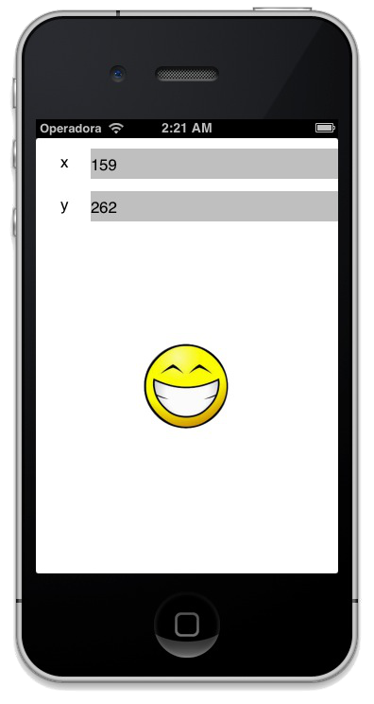
Desafio UITouch
Criar um App com 4 labels e uma imageView com a seguinte proposta: Quando o usuário tocar na tela a posição do toque é mostrada separadamente em sua respectiva label.
Quando a imageView é tocada recebe a carinha de brava e quando é solta volta para a carinha de feliz.
Ao clicar na imagem e arrastar a mesma é movida juntamente com o dedo. Caso seu X seja maior que 160 o fundo da tela deve ficar amarelo.

